Slide 1
令和元年５月30日
第３回大阪府猛暑対策検討会議
資料 ２－３
大阪府における2019夏の暑さ対策
１

Slide 2
（１）暑さ対策・熱中症予防に関する啓発
（２）クールスポットの創出・活用促進
（３）緑化・緑陰形成
（４）路面や空気を冷やす取組み
（５）建築物における対策
２

Slide 3
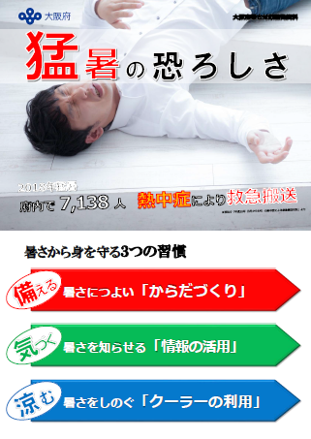
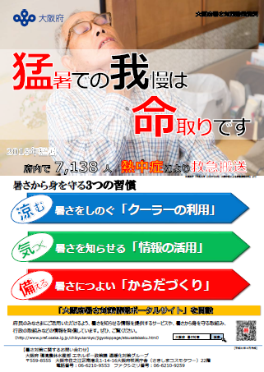
（１）暑さ対策・熱中症予防に関する啓発
2019NEW！
取組①
暑さ対策啓発資料の作成
（環境農林水産部）
具体的な取組内容
◆重要な取組みについて府民に啓発するためのチラシを作成し、セミナー・イベント等で配付
一般向け暑さ対策啓発資料（5万枚）
高齢者向け暑さ対策啓発資料（２万枚）
３

Slide 4
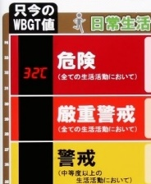
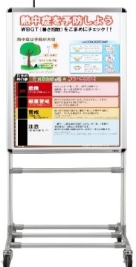
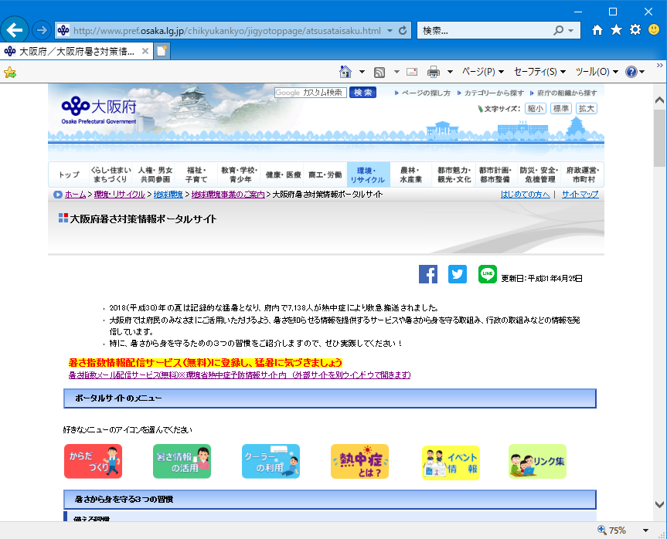
（１）暑さ対策・熱中症予防に関する啓発
2019NEW！
取組②
暑さ指数の活用促進
（環境農林水産部）
具体的な取組内容
◆『暑さ指数メール配信サービス』を府ホームページ等により周知し、府民の暑さ指数情報の受信登録を促進
◆可搬式の電光表示パネルを活用し、暑さ指数と熱中症危険度をリアルタイムに表示し、周知
「大阪府暑さ対策情報ポータルサイト」を開設
電光表示パネルイメージ
暑さ指数と熱中症危険度をお知らせ
４

Slide 5
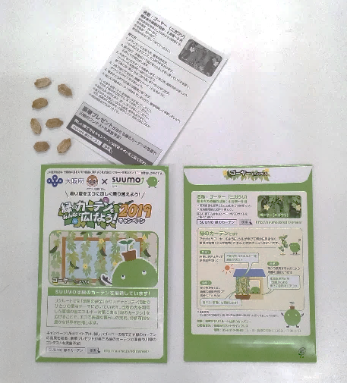
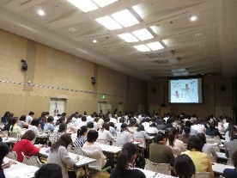
（１）暑さ対策・熱中症予防に関する啓発
３. 大阪府の暑さ対策
2019NEW！
2019NEW！
取組③
暑さ対策セミナー
取組④
みどりのカーテンづくりを通じた
府民の暑さ対策の取組促進
（環境農林水産部・教育庁）
（環境農林水産部）
具体的な取組内容
具体的な取組内容
■教育・福祉関係者等を対象とした暑さ対策セミナーを開催
◆教育関係者対象暑さ対策セミナー
（５月・167人参加）
＜内容＞
・子どもの体温調節特性と熱中症予防
大阪国際大学 人間科学部 教授 井上芳光 氏
・子どもの熱中症救急搬送事例から見た観察ポイントや応急処置
大阪市消防局 救急部救急課 救命普及担当
■ゴーヤ・アサガオの種等の啓発物品（企業協賛）を活用 し、みどりのカーテンづくりの取組みの促進を通じ、府民の暑さ対策を促進。
教育関係者対象暑さ対策セミナー
◆福祉関係者対象暑さ対策セミナー（６月）
＜内容＞
・高齢者の熱中症予防のための住まい方の工夫
・高齢者の熱中症救急搬送事例から見た観察ポイント・
応急処置
・からだづくりで暑さに備える 『楽しむウォーキング習慣』
株式会社リクルート住まいカンパニー様協賛 ゴーヤの種
大阪府×SUUMO暑い夏をエコに涼しく乗り越えよう！
緑のカーテンをみんなで広げよう！
（4,500袋）
５

Slide 6
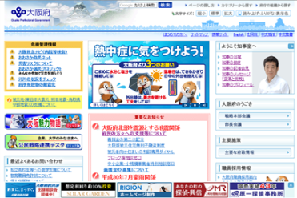
（１）暑さ対策・熱中症予防に関する啓発
取組⑤
大阪府広報による注意喚起・啓発
（健康医療部・環境農林水産部）
具体的な取組内容
ホームページ等による啓発
①「大阪府暑さ対策情報ポータルサイト」による啓発（再掲）
②府内の救急搬送人員数や現在の暑さ指数をお知らせ
③熱中症予防のポイントや注意事項などを周知
④もずやんTwitterでの啓発
⑤Facebookでの啓発
⑥大阪府ホームページトップへの掲載（予定）
⑦ネット配信番組 大阪府チャンネル（予定）
2018年度 大阪府ホームページ
府政だよりでの注意喚起（予定）
知事定例会見での注意喚起（予定）
メールによる注意喚起
・農業情報メール「おおさかアグリメール」で農作業中
の熱中症に対する注意喚起
６

Slide 7
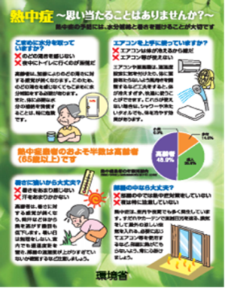
（１）暑さ対策・熱中症予防に関する啓発
取組⑥
様々な機関・施設を通じた注意喚起・啓発
（健康医療部・福祉部・ 環境農林水産部）
具体的な取組内容
①市町村に対して、あらゆる機会
を通じた注意喚起について協力
依頼するとともに、環境省パンフ
レットなどの普及・啓発媒体を
配付
②保健所に環境省パンフレットな
どの普及・啓発媒体を配付
③大阪府民生委員協議会会長連絡会での注意喚起
（６月）
④指定障がい児支援事業者・障がい福祉サービス事業
者に対して実施した集団指導において、熱中症予防
啓発（５月・６月）
⑤訪問看護ステーション協会を通じ、訪問看護ステー
ションへ周知を依頼
⑥介護保険施設等に対し、熱中症啓発チラシと大阪府
の熱中症ホームページについて周知
⑦高齢者施設へメールによる注意喚起
2019NEW！
高齢者向けリーフレット
⑧指定居宅サービス事業者等 集団指導において、暑さ対策啓発（４月・５月）
⑨大阪府・市町村社会福祉法人・施設等指導監査合同説明会において、暑さ対策啓発（６月予定）
2019NEW！
７

Slide 8
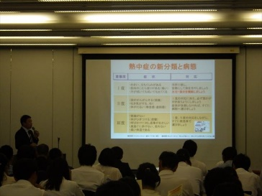
（１）暑さ対策・熱中症予防に関する啓発
取組⑥
様々な機関・施設を通じた注意喚起・啓発
（教育庁）
具体的な取組内容
＜学校現場等における熱中症対策＞
①府立学校・市町村教育委員会へ 熱中症対策に関する通知とポスター配付
②府立学校・市町村教育委員会を通じて小中学校に対し、環境省熱中症対策マニュアル・ポスター・リーフレット・カードを配付
③府立学校・市町村立学校・私立学校の教職員等を対象とした学校
体育活動事故防止研修会を開催し、熱中症対策の講話を実施
（５月・211人参加）
学校体育活動事故防止研修会
における熱中症講義の様子
2019NEW！
グラウンド用
体育館用
④府立学校の熱中症対策として、体育館（171校）を５ケ年計画で、支援学校（肢体不自由校）特別教室等（13校）への空調設備整備を計画的に実施し、教育環境を改善
⑤全府立学校に対して、暑さ指数計をグラウンドと体育館に各１台配備予定（グラウンド174台、体育館178台）
あわせて、「熱中症予防のための運動指針」啓発ポスターを配付予定
2019NEW！
全府立学校に配備する暑さ指数計
８

Slide 9
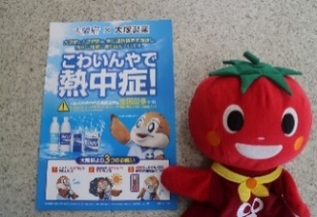
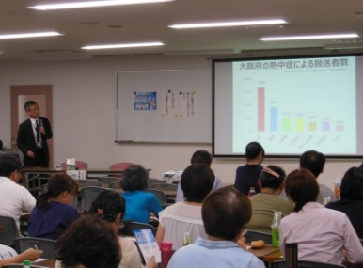
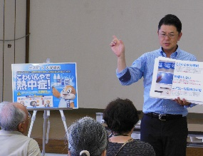
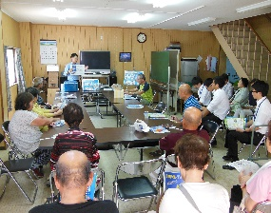
（１）暑さ対策・熱中症予防に関する啓発
取組⑦
民間事業者との連携による啓発活動
（健康医療部）
具体的な取組内容
大塚製薬㈱との啓発事業
大塚製薬㈱・大阪いずみ市民生活協同組合
との啓発事業
①予防啓発ポスターの作成（約1800枚）
高校、スポーツ、教育施設、消防本部、小売店（薬局・
スーパーなど）などに配付
②熱中症セミナーの実施
・福祉施設関係者むけ研修
（大阪府社会福祉協議会主催）
・介護支援専門員協会研修
（大阪介護支援専門員協会主催）
③その他
・大塚製薬・堺市消防局による熱中症啓発活動
堺市消防局予防部による「高齢者防火訪問」で
熱中症啓発チラシ約20,000枚を配布
・大塚製薬・イオンリテール近畿によるイオン茨木店での
熱中症啓発活動（５月30日予定）
①移動販売車『コープのお買物便』に
おいて、熱中症の注意喚起に関する
リーフレット等を配布
②地域の自治会と連携して、移動販
売車への買い物に来ていただいた方
を中心に、大塚製薬(株)による熱中
症ミニセミナーを実施
③大阪いずみ市民生活協同組合機関誌「いずみ」6月号での啓発
（会員むけに約26万部配布）
④大阪いずみ市民生活協同組合の夕食宅配時に啓発チラシの配布
（約7000枚配布）
⑤高齢者むけサロンでの熱中症ミニセミナーの実施
2019NEW！
2019NEW！
2019NEW！
2019NEW！
熱中症ミニセミナー
３
９

Slide 10
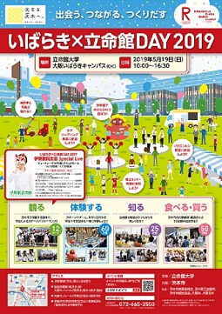
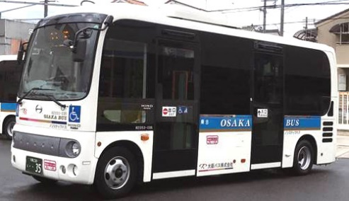
（１）暑さ対策・熱中症予防に関する啓発
取組⑦
民間事業者との連携による啓発活動
（健康医療部・ 環境農林水産部）
具体的な取組内容
2019NEW！
雪印・銭湯バナー広告による啓発
立命館大学主催イベント
“いばらき×立命館DAY2019”における啓発
◇５月：「夏の暑さに備えるために、今から汗をかく運動を習慣づけましょう！「大阪府 暑さ対策」で検索！
◇６月：「猛暑に備えて「暑さ指数メール配信サービス」に登録しよう！「大阪府 暑さ対策」で検索！」
〇立命館大学が主催する大学と地域の交流イベントにおいて、暑さ対策の啓発（５月）
■概要：学生や市民団体などが主体となって企画した催しを地域の皆様にお届けする大学と地域の交流フェスタ
■来場対象 ： 茨木市民及び関連機関・関連企業、学生・院生・教職員等
(昨年度来場者数:約15,000名)
■会 場 ： 立命館大学大阪いばらきキャンパス、
岩倉公園
■主 催 ： 立命館大学
■共 催 ： 茨木市
■後 援 ： 茨木市教育委員会、
茨木商工会議所、
茨木市観光協会、
大阪府、JR西日本
〔参考〕2018年７月
「こわいんやで熱中症！」 毎年、熱中症で命を落とされている方がいます。こまめな水分補給など、熱中症予防を心がけましょう！
大阪バス㈱の車内アナウンスによる啓発(予定)
「私は大丈夫」と思っていませんか？ 熱中症は、昼間の炎天下だけでなく、夜、寝ている間や部屋の中でも起こります。
３
10

Slide 11
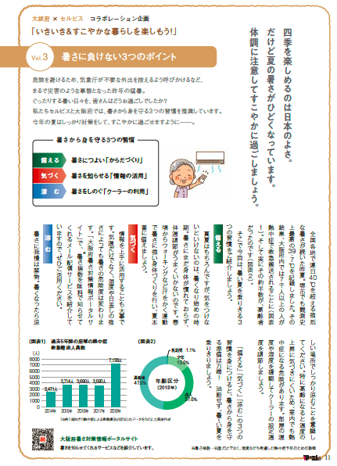
（１）暑さ対策・熱中症予防に関する啓発
取組⑦
民間事業者との連携による啓発活動
（福祉部・ 環境農林水産部）
具体的な取組内容
2019NEW！
2019NEW！
セルビスグループ会員向け冊子による啓発
大阪府老人クラブ連合会会報誌による啓発
〇一般財団法人大阪府老人クラブ連合会会報誌“ねんりんOSAKA”７月号での啓発（会員数：約20万人）
2019NEW！
大阪府農業会議広報紙による啓発
〇一般社団法人大阪府農業会議広報紙“大阪農業時報”６月号での啓発（4,400部発行）
2019NEW！
㈱ソニー・ピクチャーズ エンタテインメントの
タイアップポスターによる啓発
〇映画「スパイダーマン ファー・フロム・ホーム」のポスターによる暑さ対策の啓発（6月から）
〔掲示予定場所〕
府各庁舎、市区町村庁舎、小中学校、図書館、公民館等
セルビスグループ会員向け冊子“幸せ風船”５月号による啓発
（会員数：約12万人）
３
11

Slide 12
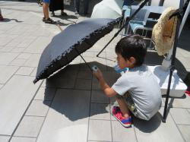
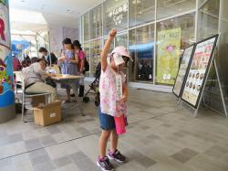
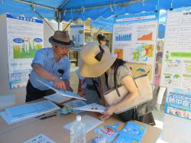
（１）暑さ対策・熱中症予防に関する啓発
取組⑧
ヒートアイランド現象への「適応」啓発イベント
（環境農林水産部）
概 要
■ヒートアイランド現象に対する「適応」として暑さ対策について学ぶイベントを開催
具体的な取組内容
◆クールスポットモデル拠点推進事業にて整備したクールスポットで、暑さ対策について学ぶイベントを開催
＜2018年度実績＞ 「適応」もええなあ！ おおさかCOOL横丁
開催日：８月４日（土） 場所：あべのキューズモール（大阪市阿倍野区）
協力：東急不動産(株)、大阪市立環境科学研究センター、ひがしなりわがまちくらぶ、えーかっこSEEDｓ、
なにわエコクラブ、大阪市 環境局、気象庁 大阪管区気象台、大阪ヒートアイランド対策技術コンソーシアム、
大阪府地球温暖化防止活動推進員
日傘は本当に涼しいの？
日傘の下の温度を測ると・・・
わたしの「適応」宣言を書いたよ！
身近にできる暑さ対策をチェック！
12

Slide 13
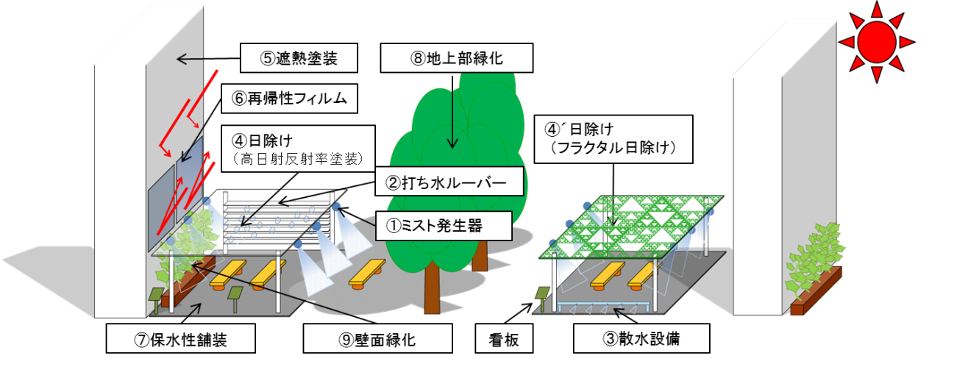
（２）クールスポットの創出・活用促進
取組①
2019拡充！
クールスポットモデル拠点推進事業
（環境農林水産部）
概 要
■クールスポットをモデル的に整備する事業を民間事業者から公募し、整備に係る費用の一部を補助する 『クールスポットモデル拠点推進事業』 を実施 2019年４月26日まで公募し現在、採択事業を選定中 ＜これまでの実績＞ ・2016年度 ２件、2017年度 １件、2018年度 １件
具体的な取組内容
◆クールスポットモデル拠点推進事業とは
・民間事業者他の見本となるクールスポットの整備 ⇒適応の考えを府内へ広げていく
・緑化を必須とし、3設備以上の暑熱環境改善設備で構成する（既設は1設備に限り可）
・ベンチやいす等の付帯設備についても補助可 ⇒クールスポットにおけるにぎわい創出
〔2019年度は拡充〕
◆要件を緩和！
ミスト発生器を新たに設置する場合は、
緑化と併せて２設備でも対象
◆採択事業数を拡充！
２事業⇒７事業
＜補助対象設備＞
⑩その他暑熱環境改善効果のある設備
13

Slide 14
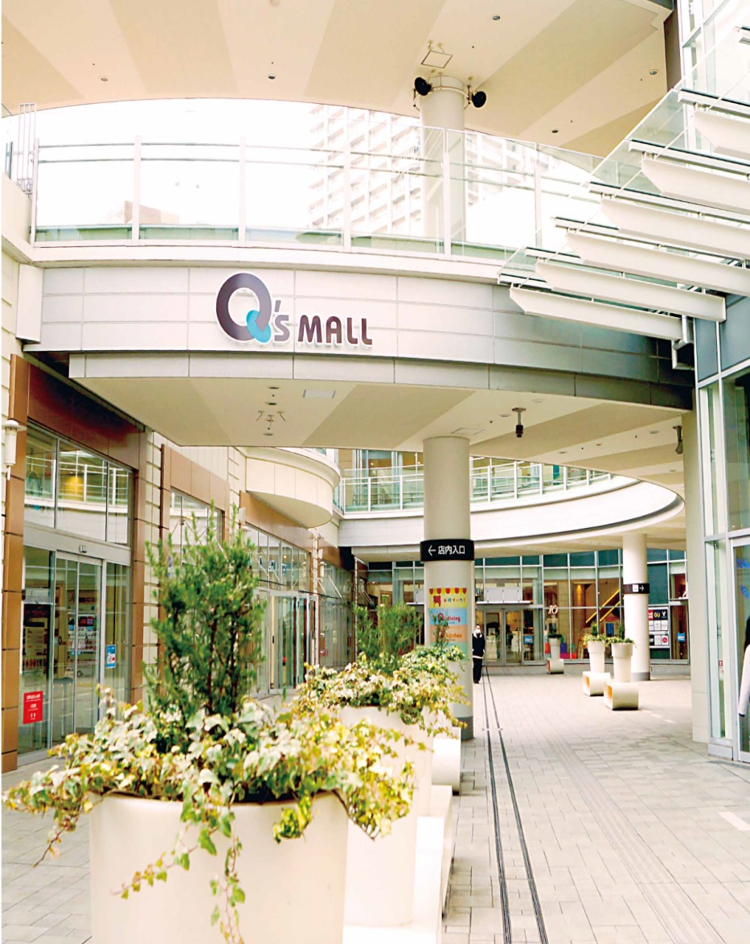
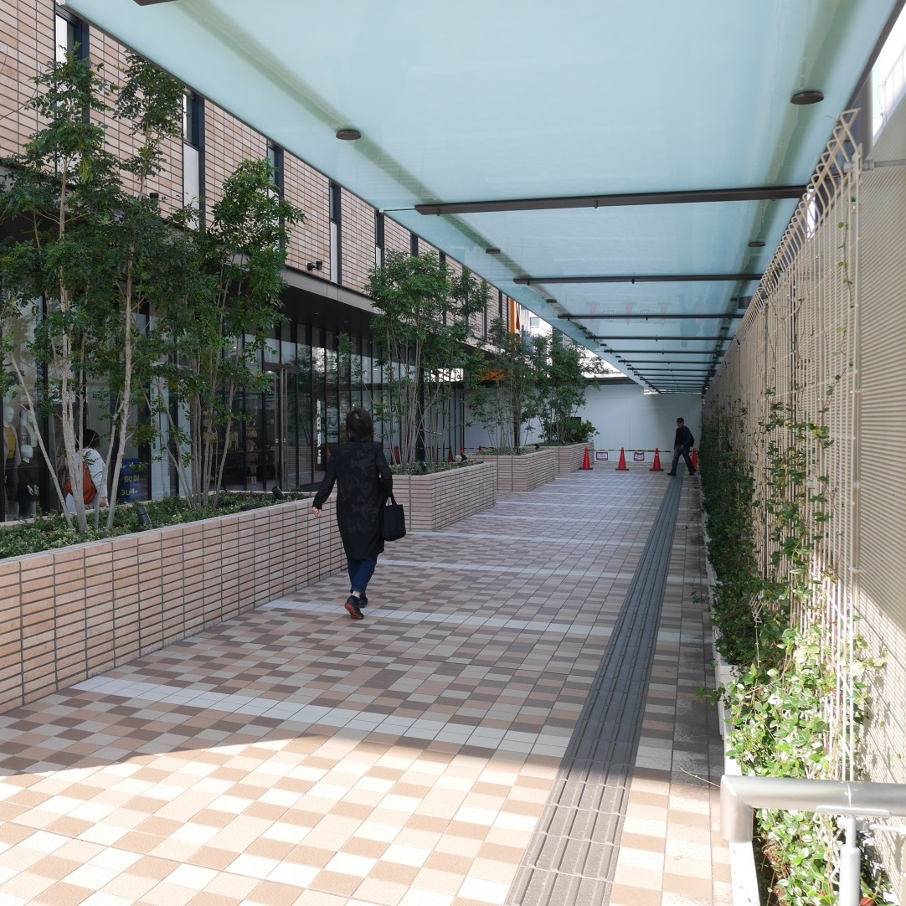
（２）クールスポットの創出・活用促進
取組①
クールスポットモデル拠点推進事業
（環境農林水産部）
具体的な取組内容
躯体による
日除け
遮光性
フィルム
遮熱性
フィルム
地上部緑化
ミスト
発生器
壁面緑化
あべのキューズモール（大阪市阿倍野区）
2016年度整備
SENRITOよみうり（豊中市）
2016年度整備
14

Slide 15
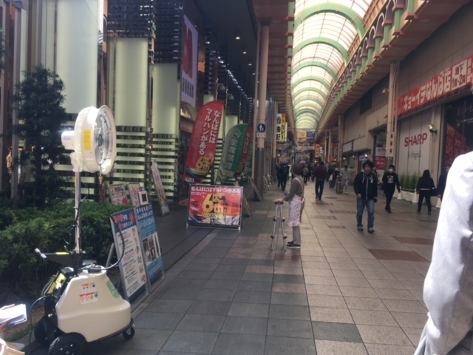
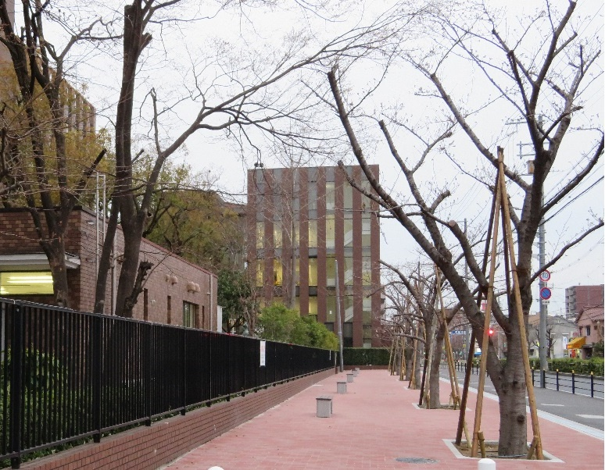
（２）クールスポットの創出・活用促進
取組①
クールスポットモデル拠点推進事業
（環境農林水産部）
具体的な取組内容
躯体による
日除け
地上部緑化
ミスト発生器
地上部
緑化
ミスト
発生器
建築物緑化
難波センター街商店街（大阪市中央区）
2017年度整備
大阪経済大学（大阪市東淀川区）
2018年度整備
15

Slide 16
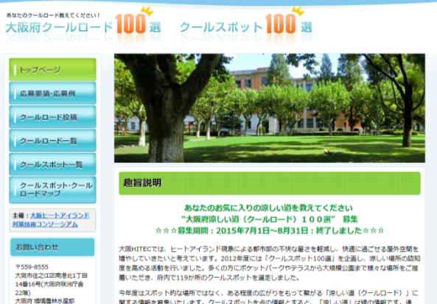
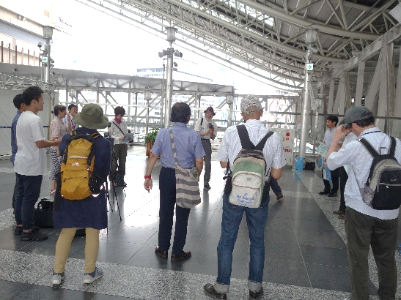
（２）クールスポットの創出・活用促進
取組②
「大阪府クールスポット100選」／「大阪府クールロード100選」
（環境農林水産部）
概 要
■大阪ヒートアイランド対策技術コンソーシアムと連携した身近なクールスポットの活用促進
具体的な取組内容
◆大阪ヒートアイランド対策技術コンソーシアムで、
府民からの応募により選定した「大阪府クールス
ポット100選」、「大阪府クールロード100選」を
ホームページで公開し、広く利用を呼びかけ
・クールスポット119か所（2012年度選定）
・クールロード 121か所（2015年度選定）
◆クールスポット体感説明会
クールスポット100選・クールロード100選を含め
た地点で開催
＜これまでの実績＞
2016年 中之島周辺、2017年 天王寺周辺、2018年 梅田周辺
大阪府クールスポット100選・
クールロード100選 ホームページ
クールスポット体感説明会
※大阪ヒートアイランド対策技術コンソーシアム(大阪HITEC)
行政（大阪府・大阪市）、民間事業者（メーカー、コンサル等）、大学等で2006年１月に設立され、ヒートアイランド対策技術の開発・
普及、対策の実施と効果検証、産学官民による協働の実践を通じ、より効果的・効率的なヒートアイランド対策を推進しています。2011年
からは、ヒートアイランド現象の緩和に効果の大きい対策の技術認証を開始し、高い技術を持つ企業等を支援するとともに、対策技術を利用
しようとする者に性能の目安を提供し、より一層のヒートアイランド対策技術の普及促進を図っています。
16

Slide 17
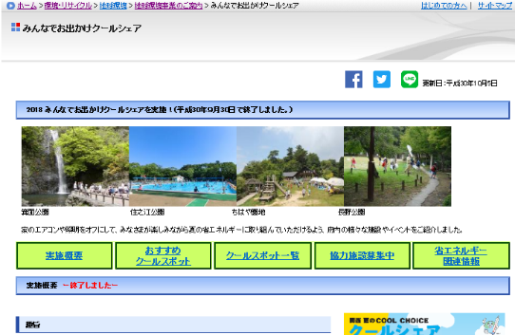
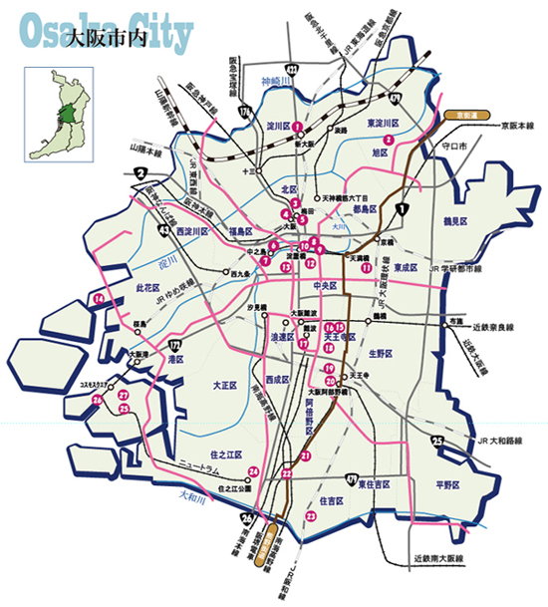
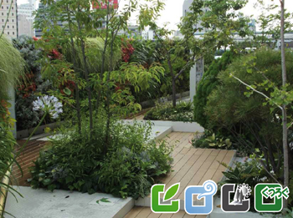
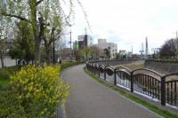
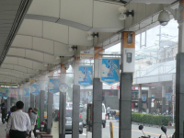
（２）クールスポットの創出・活用促進
取組③
大阪府ホームページによるクールスポットの紹介
（環境農林水産部）
概 要
■みどりのクールスポットマップや市町村が整備したクールスポット等をホームページで公開
具体的な取組内容
◆気温だけでなく、木陰の状況や風にそよぐ木の葉の音など
人の感覚的な涼しさや、生き物の生態なども含めたみどりの
清涼感に着目して、「大阪みどりのクールスポット」を紹介
◆緑地・公園・公共施設・商業施設など涼しくお得に楽しんでいただけるクールシェア協力施設やイベントを紹介
（７月～９月）
「みんなでお出かけクールシェア」ホームページ
◆暑い大阪の夏を屋外でも快適に過ごすため、市町村が
整備したクールスポットを紹介
ウエルカムガーデン新大阪
（大阪市淀川区）
春木川緑道（岸和田市）
JR吹田駅周辺商店街
「大阪みどりのクールスポット」ホームページ
「クールスポットに出かけよう！」ホームページ
17

Slide 18
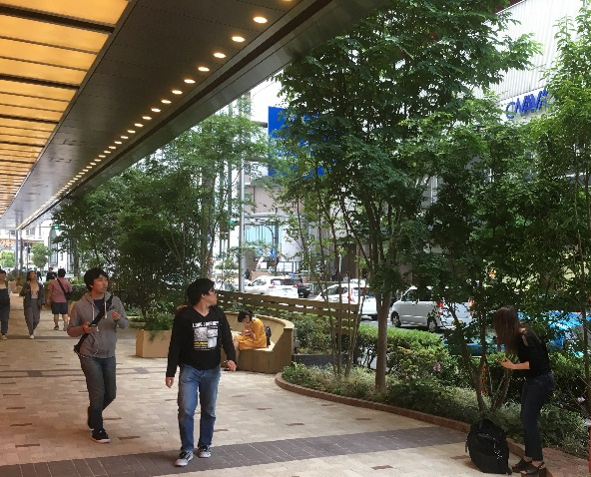
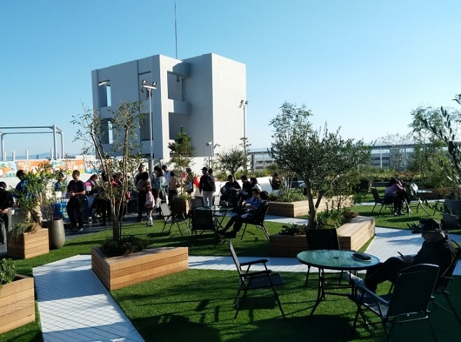
（３）緑化・緑陰形成
取組①
実感・みどり事業者認定制度／「実感できるみどりづくり事業」
（環境農林水産部）
概 要
■市街地中心部等で、民間施設の接道部に緑陰等を整備するとともに周辺の街区に緑化を広める民間事業者を支援 する「実感・みどり事業者認定制度」及び「実感できるみどりづくり事業」を実施 ＜２０１６年度から2018年度までの実績＞ ・認定事業者数 １０ 件 ・緑化整備面積 約2,809㎡
具体的な取組内容
◆ 実感・みどり事業者認定制度
緑化整備とあわせて緑化促進活動に取り
組む民間事業者を「実感・みどり事業者」
として認定し、認定事業者の緑化施設や
緑化促進活動を大阪府が積極的にＰＲ
し、支援
◆ 実感できるみどりづくり事業
｢実感･みどり事業者｣が取り組む緑化施設
整備や緑化プラン(地域のみどりづくりの
方針等)の策定に要する経費などを助成
オーエス㈱
ＯＳビル前遊歩道
（大阪市北区）
（株）近鉄百貨店
あべのハルカス
（大阪市阿倍野区）
18

Slide 19
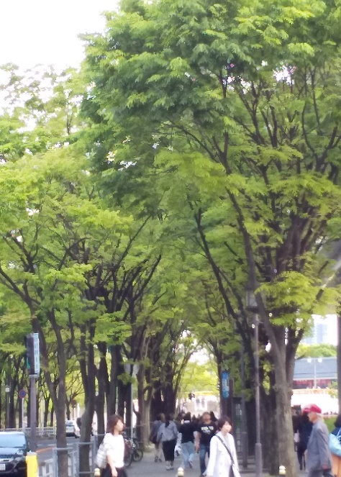
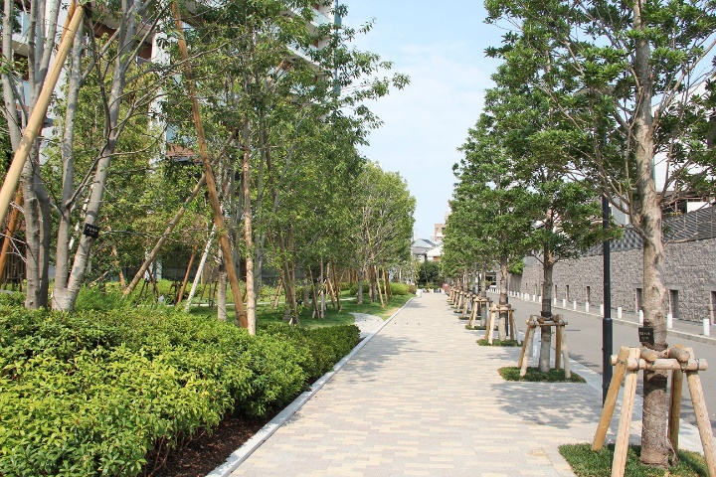
（３）緑化・緑陰形成
取組②
良好な緑陰づくり支援事業
2019NEW！
（環境農林水産部）
概 要
■ 民間事業者による接道部への高木緑化を支援し、将来にわたって大阪の魅力となる沿道の良好な緑陰形成を促進
具体的な取組内容
◆ 民間施設の敷地の道路に面する部分
への高木植栽に要する経費を助成
・補助率１／２(補助上限500千円)
・道路境界線から３ｍ以内で樹高３ｍ
以上の高木 など
◆ 植栽した高木を豊かなみどりへと育てる
ための支援として、ガイドライン(手引き)を
作成し、その普及を推進
・ガイドライン(手引き)の内容
樹木を健全に生長させるための正しい
整備・維持管理の知識や技術
整備イメージ
19

Slide 20
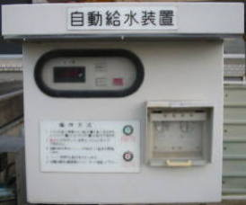
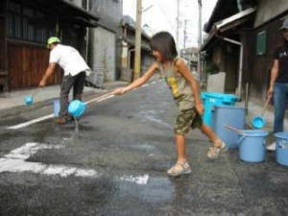
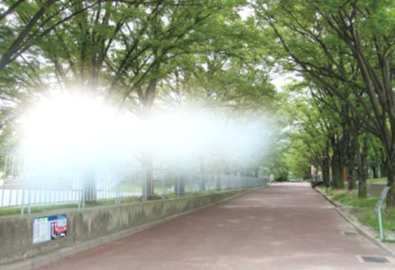
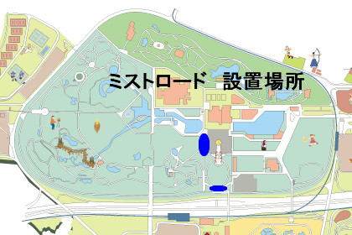
（４）路面や空気を冷やす取組み
取組①
打ち水の普及促進
取組②
ミストロードの設置
（都市整備部）
（府民文化部）
概 要
■打ち水イベントに下水処理水を提供することによる 打ち水の普及促進
概 要
■万博記念公園内の園路2か所に ミストロード（ドライ型ミスト噴霧器）を設置
具体的な取組内容
具体的な取組内容
◆下水高度処理水を、樹木への水まき、道路への散水な
どに、有効かつ簡単に誰にでも使用していただけるよう、
流域水みらいセンターとポンプ場（計13か所）に、処理
水供給施設"Ｑ水くん"を設置
◆「ひまわりフェスタ」期間中にミストロードを設置し、「万博
記念公園だより」や万博記念公園ＨＰへ掲載
期間：7月20日(土)から8月11日(日)予定
ドライ型ミスト噴霧器の設置場所：
中央口、お祭り広場西側の園路
※お祭り広場西側園路沿いの木陰には長さ50mの
巨大ミストロードが登場
ボタンを押すと水が出ます
Ｑ水くん利用例
ミストロード
ミストロード設置場所
20

Slide 21
（５）建築物における取組み
取組
2019NEW！
建築物のヒートアイランド対策貢献者の表彰とHP公表
（住宅まちづくり部）
概 要
■暑さ対策として、ヒートアイランド対策の評価が高い建築物の建築主、設計者の表彰と府ホームページで公表
具体的な取組内容
◆建築物の環境配慮制度※による完了届出がなされた建築物のうち、CASBEEの総合評価が一定以上で、ヒートアイランド対策の評価値が高いものを表彰
※建築物の環境配慮制度とは
府温暖化防止条例に基づき、延べ面積2,000㎡以上の建築物の新築等をしようとする建築主に工事着手前の建築物環境計画書届出、工事完了後の完了届出を義務付け
＜ヒートアイランド対策の評価内容例＞
・風を導く建築物の配置・形状の工夫
・緑地、水面、日陰の確保
・外壁面の緑化
・設備の排熱位置を高所に
・屋根面に緑化や高反射材料を採用
・地表面に蒸散効果のある材料や高反射材料を採用 等
21

